Slide 1
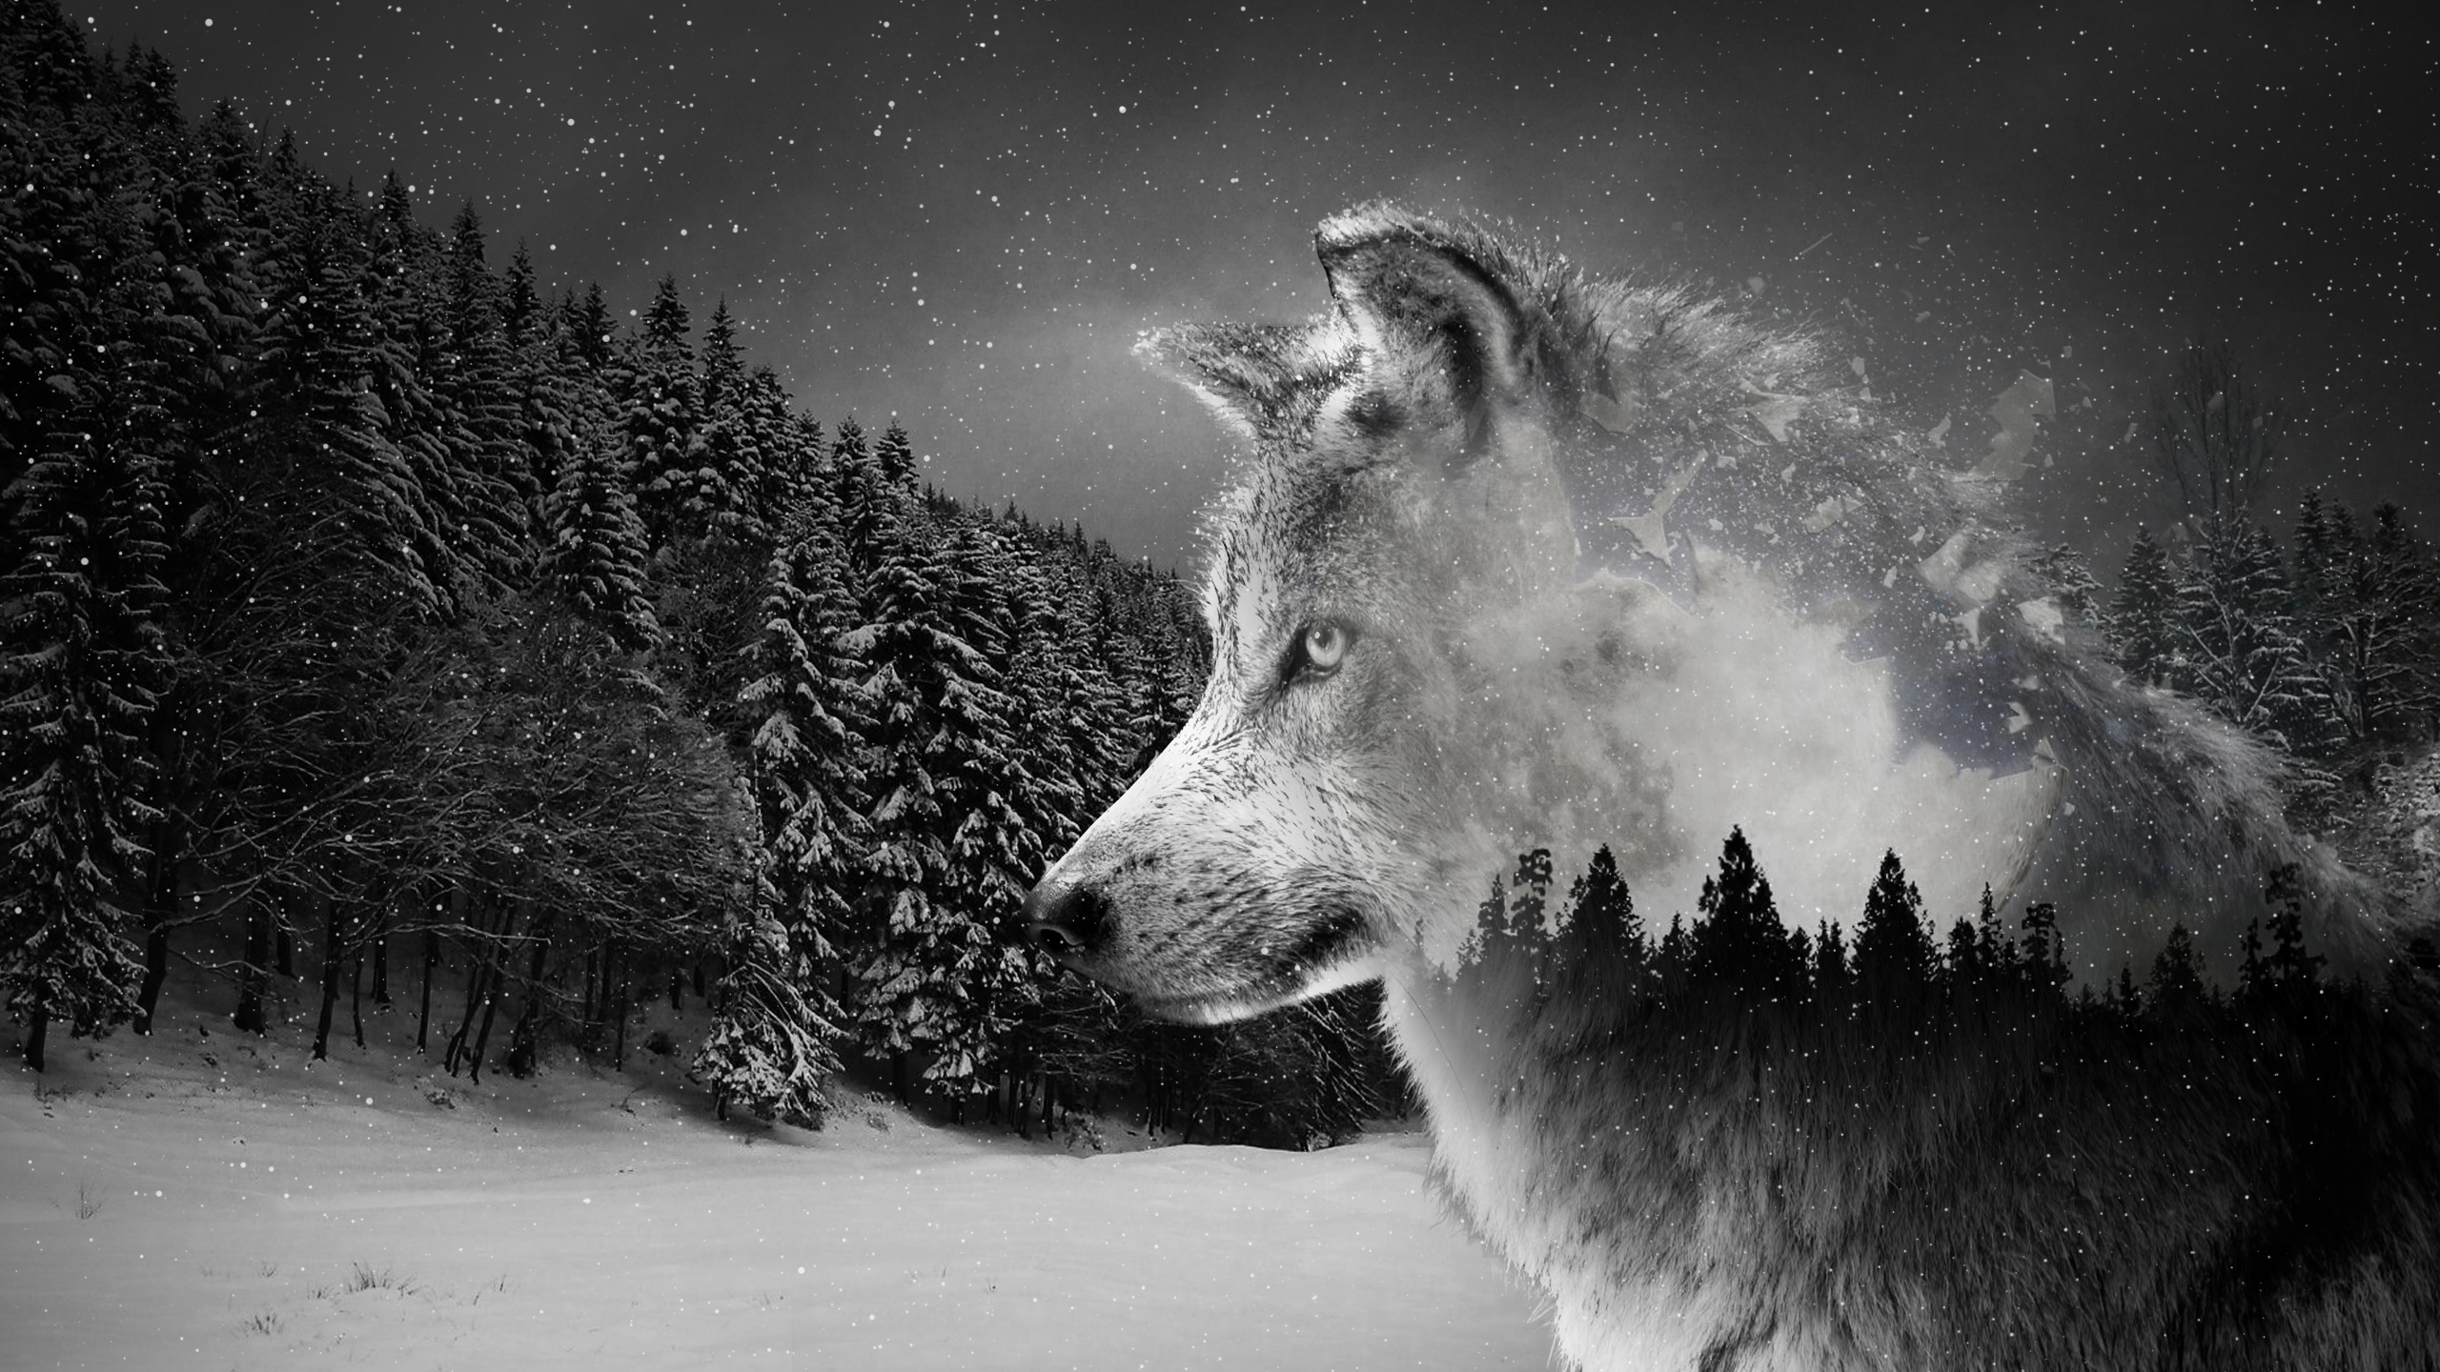


Expedíció projektmunka
Csapattagok:
Bics Balázs, Anda Kristóf

Slide 2
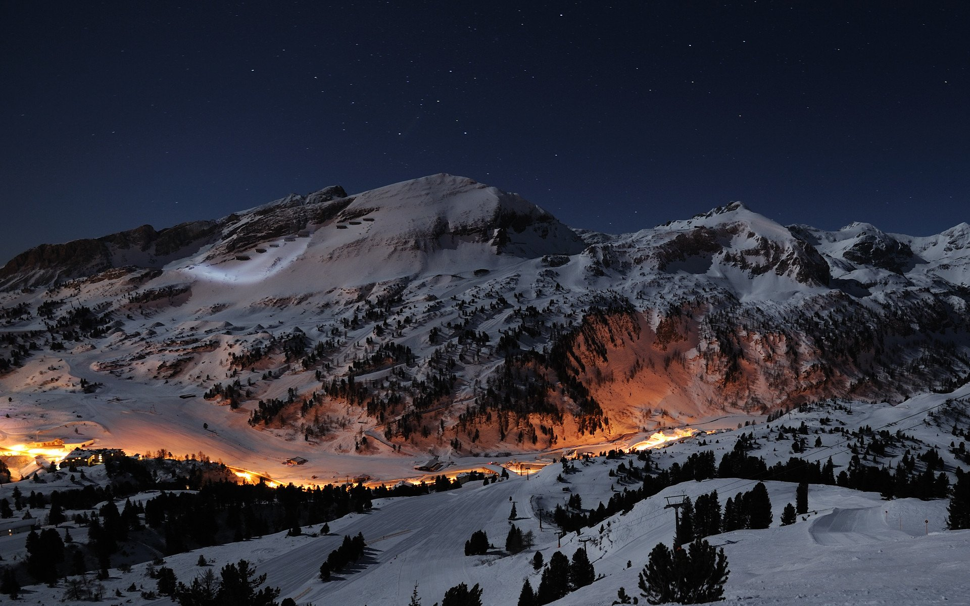
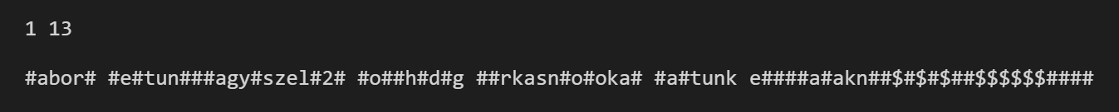
Feladat
Egy ritka farkasfaj tudományos megfigyelésére expedíciót szerveztek a sarkkörön túlra. A magukkal vitt rádió csak napi egy adásra volt alkalmas, arra is csak 90 időegységig, időegységenként egy karaktert továbbítva. Az expedíció rádiósának üzeneteit több rádióamatőr is igyekezett lejegyezni. A feladatban a rádióamatőrök által lejegyzett üzeneteket kell feldolgoznia.
Rádióamatőr sorszáma
Nap sorszáma
Üzenet

Slide 3







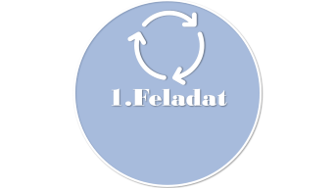





Feladatok

Slide 4

1.Feladat

Slide 5
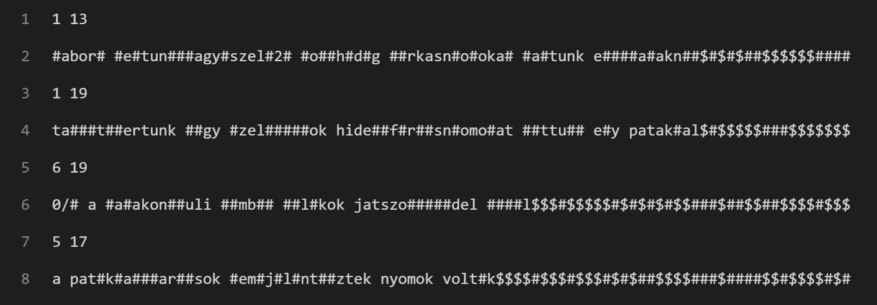
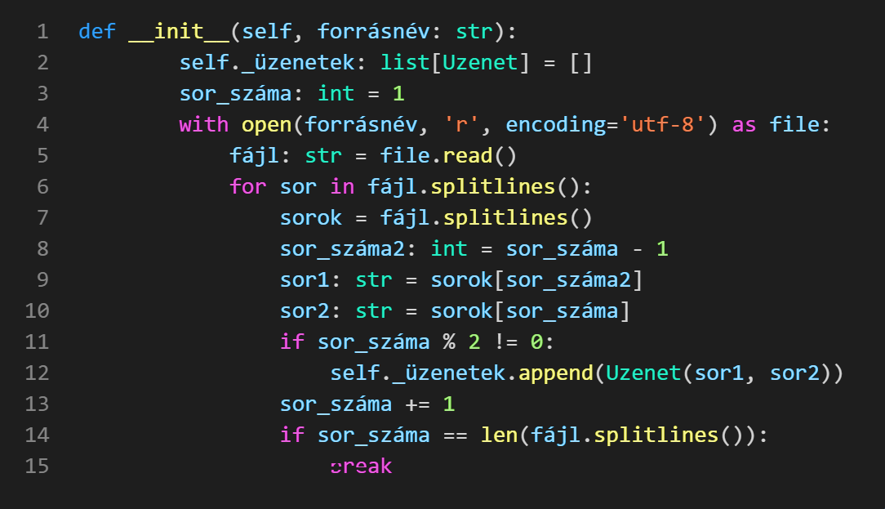
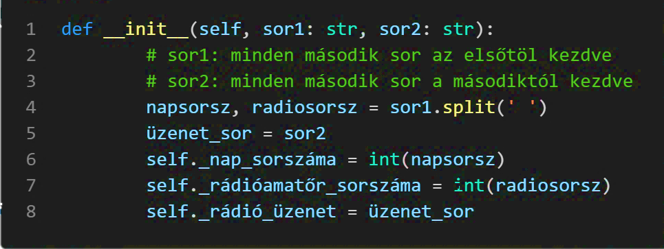
1. Feladat: beolvasás
Forrás
1.Feladat
Objektum szerkezete
Beolvasás

Slide 6

2,3.Feladat

Slide 7
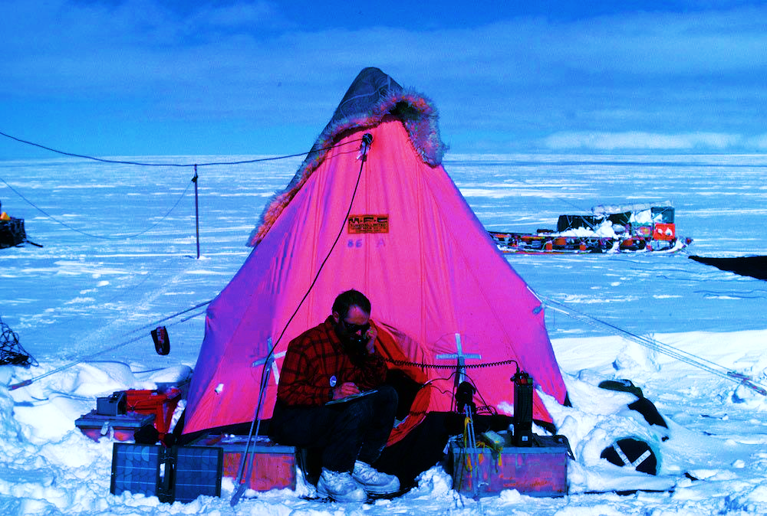
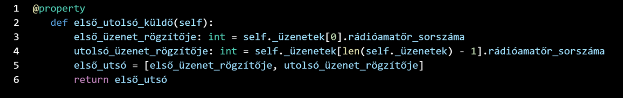
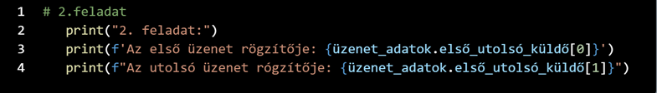
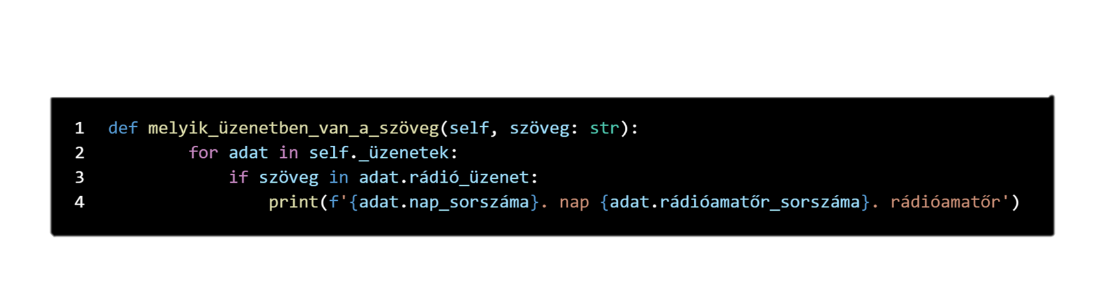
2, 3. Feladat
2,3.Feladat

Slide 8

4.Feladat

Slide 9
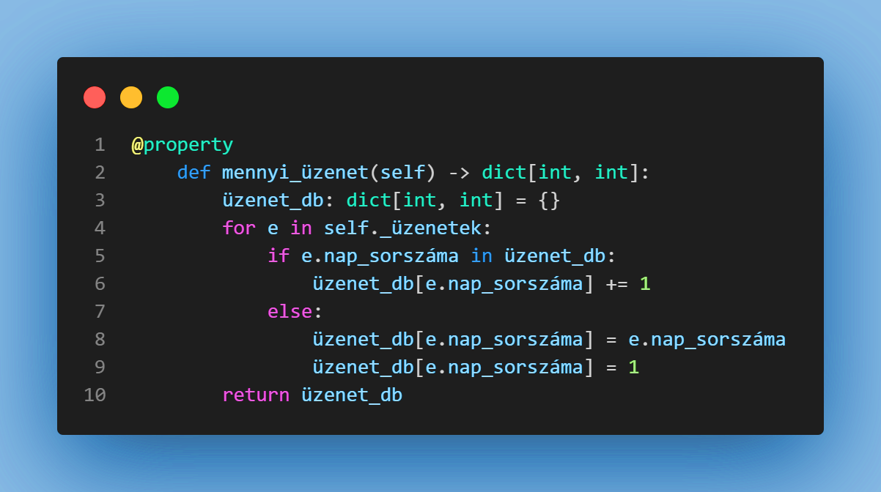
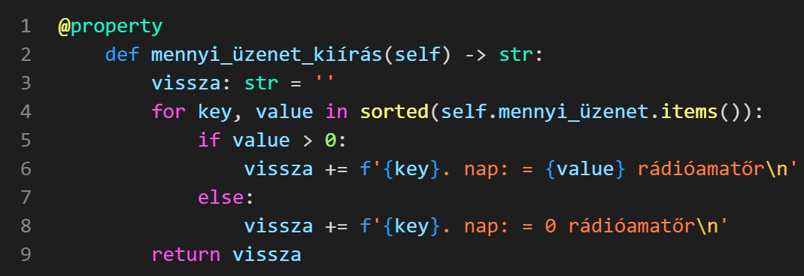
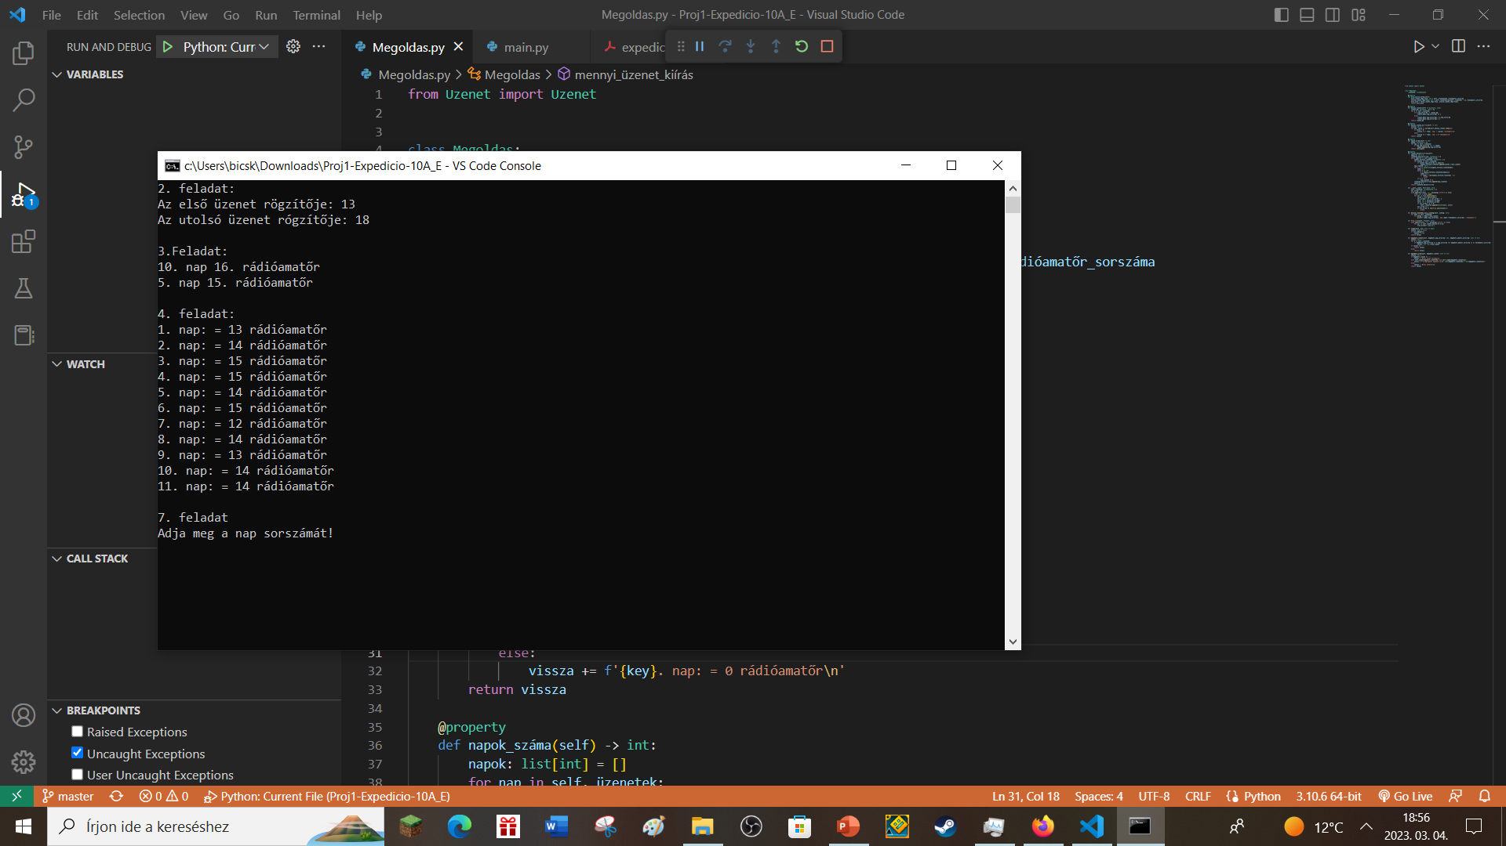
4. feladat: feljegyzésekről statisztika
4.Feladat

Slide 10

5.Feladat

Slide 11
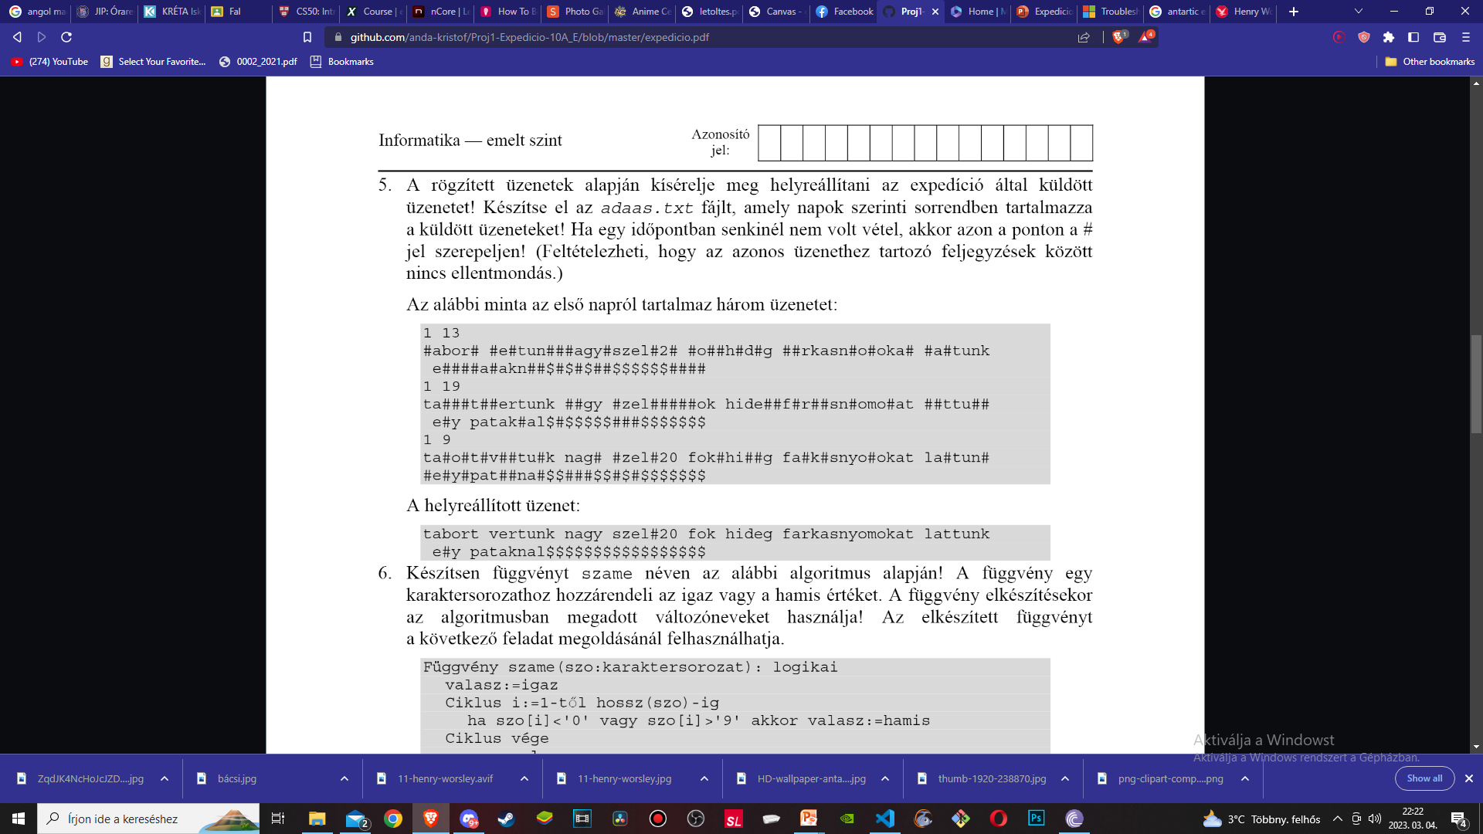
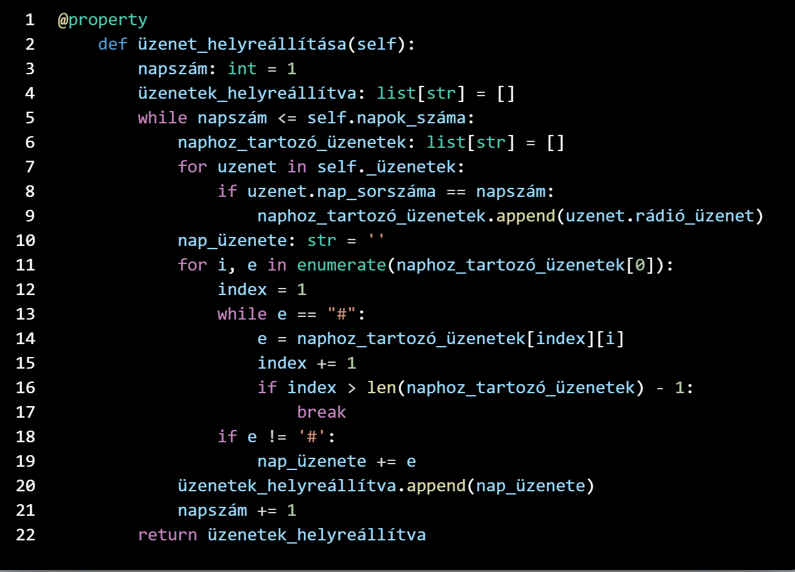
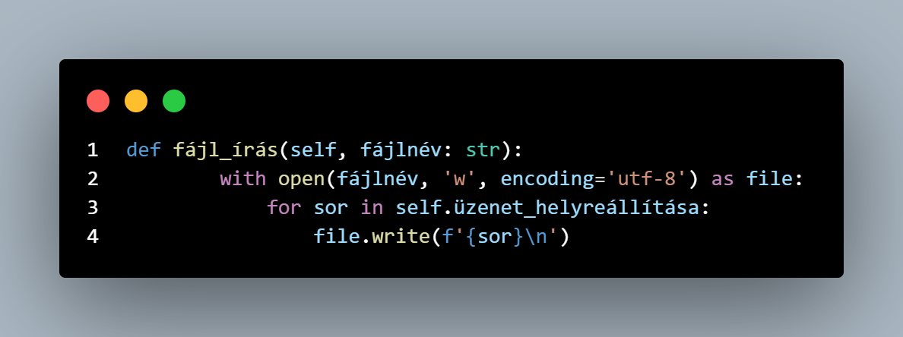
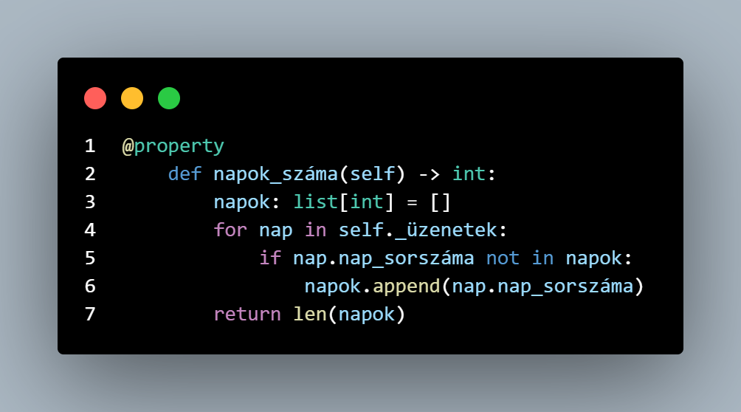
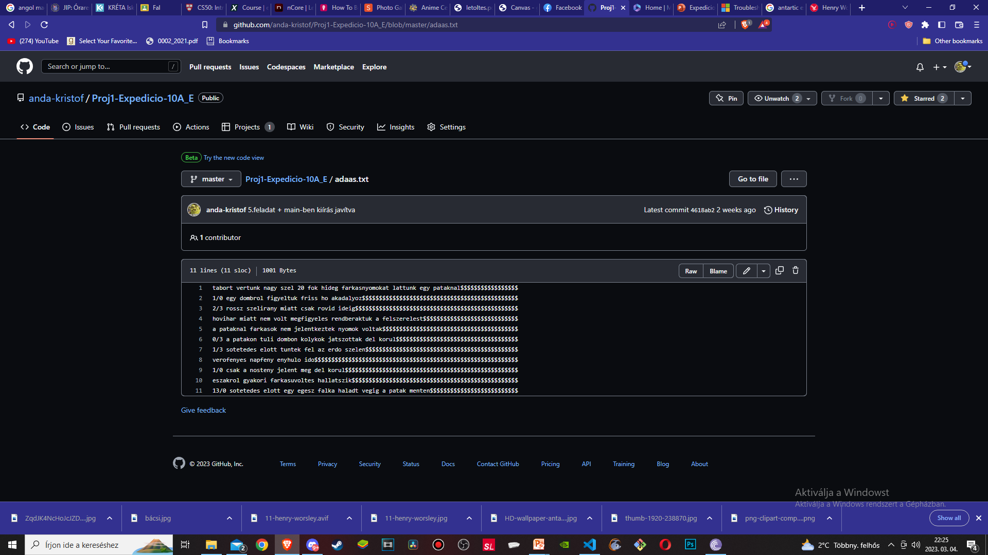
5. Feladat
5.Feladat

Slide 12

6,7.Feladat

Slide 13
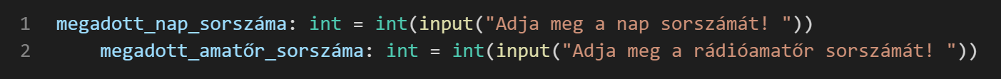
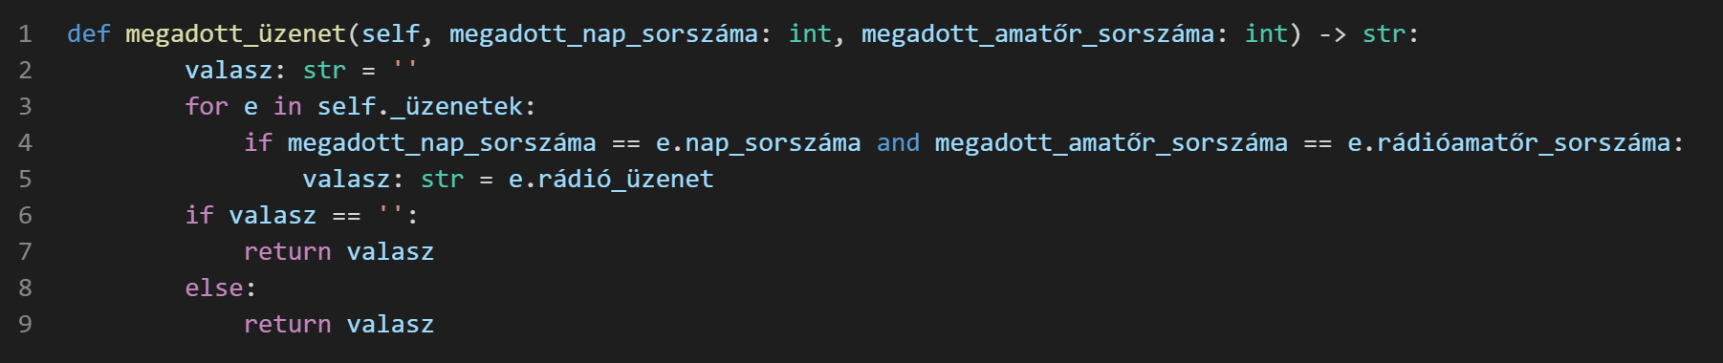
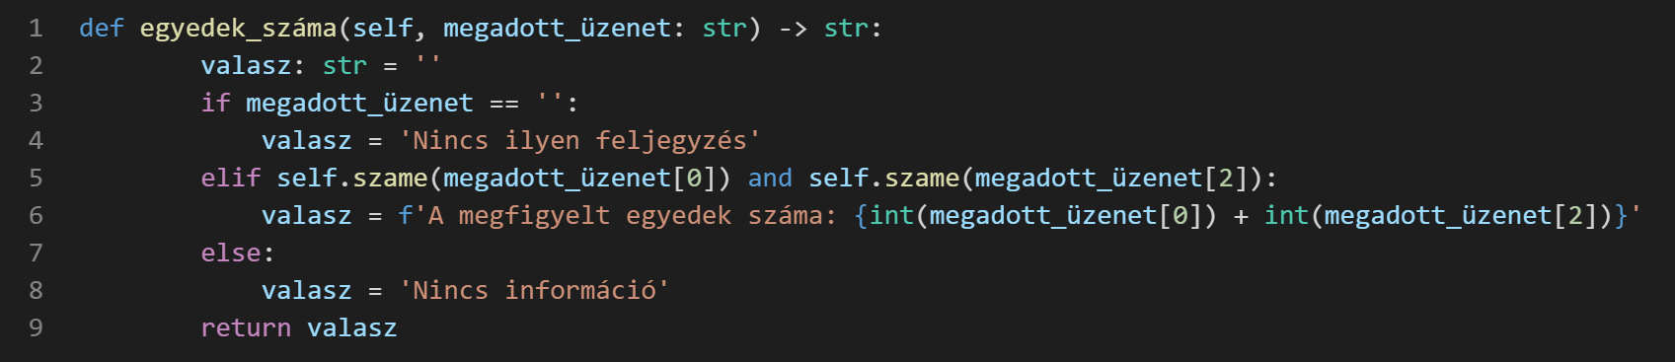
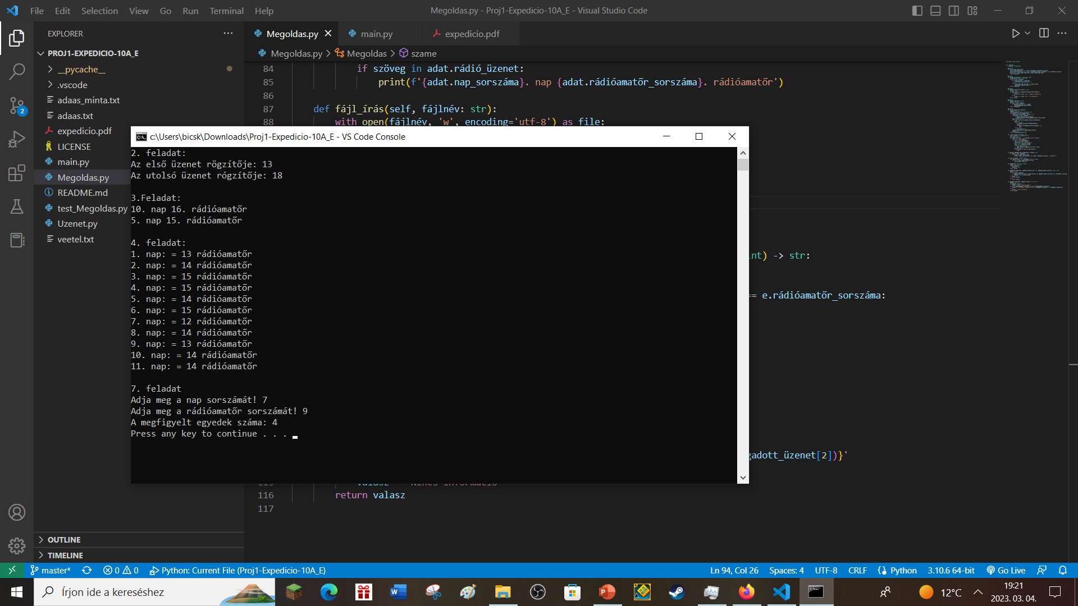
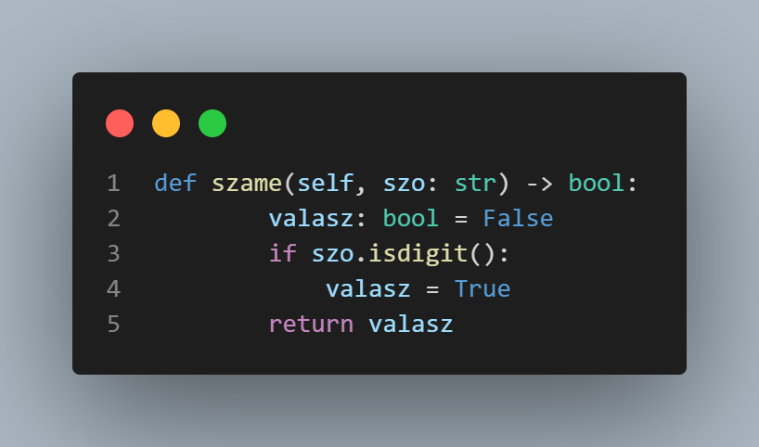
7. feladat: megadott üzenetben az egyedek száma
6,7.Feladat
6. feladat: „szame” függvény

Slide 14

Tesztelés

Slide 15
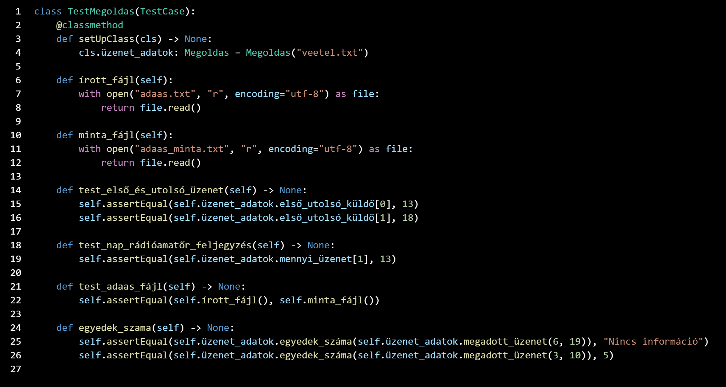
Tesztek
Tesztelés

Slide 16
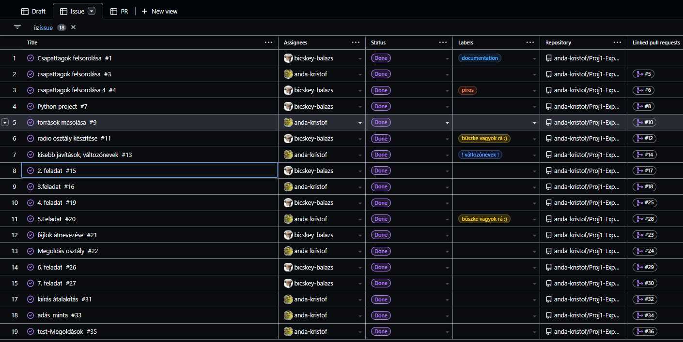
Csoportmunka verziókövetéssel

